Slide 1
Diverticoli dell’esofago

Slide 2
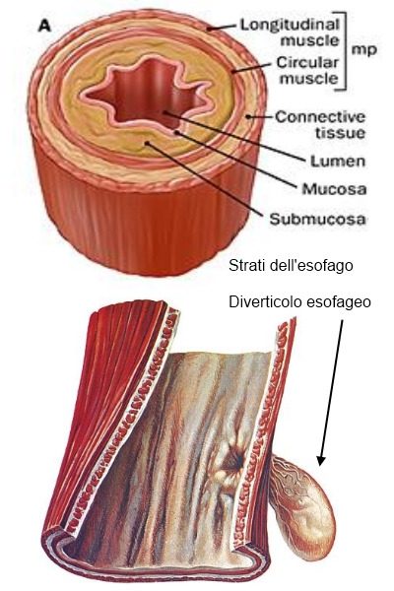
Definizione
Estroflessione di un tratto di parete dell’esofago rivestita al suo interno da mucosa

Slide 3
Classificazione etiopatogenetica
Da pulsione
Da trazione

Slide 4
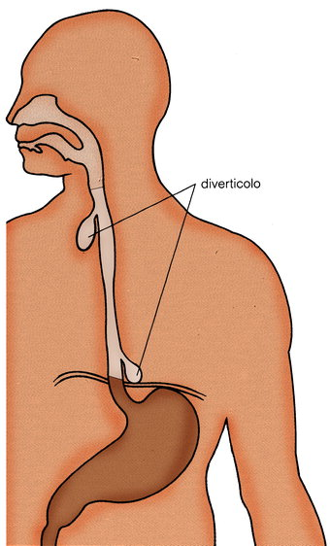
Diverticoli da pulsione: etiologia
Alterazione della normale funzionalità dell’esofago soprattutto in corrispondenza degli sfinteri funzionali:
SES: diverticoli faringoesofagei
LES: diverticoli epifrenici

Slide 5
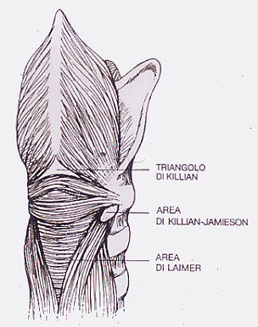
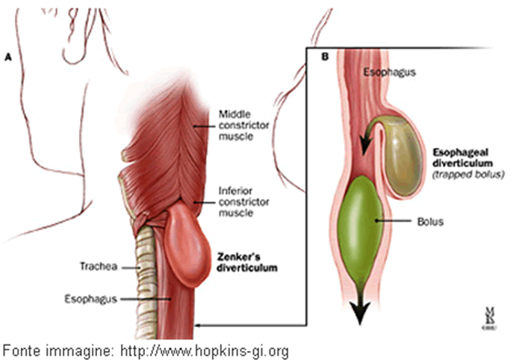
Diverticoli faringo-esofagei (di Zenker):Alterazioni dello SES
Mancata o incompleta apertura
Chiusura precoce
Ritardata apertura
m. costrittore inf del faringe
m. crico faringeo
esofago

Slide 6
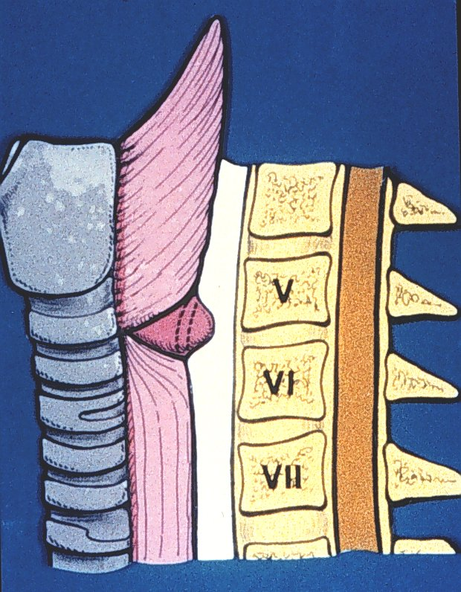
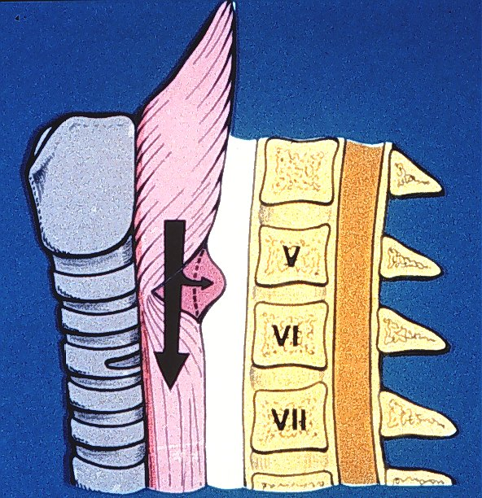
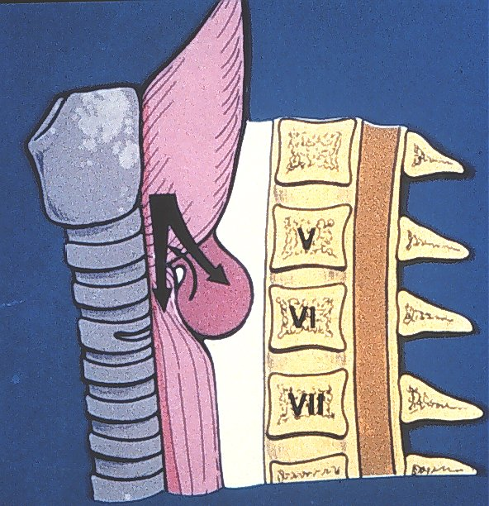
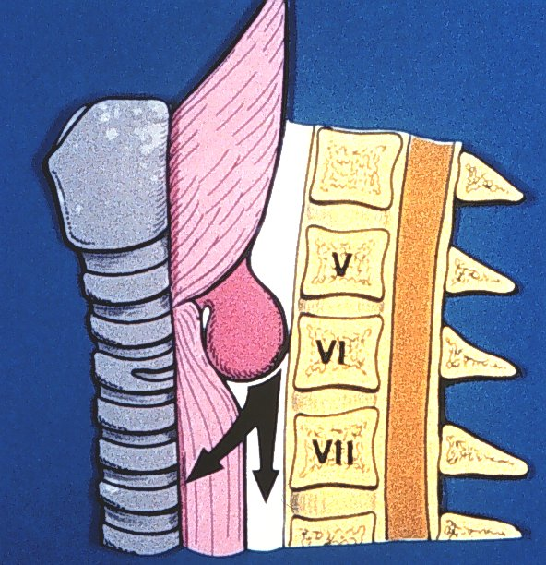

Slide 7
Sintomatologia
Comparsa: 40-45 anni e diventano sintomatici negli anziani
Iniziale:
Disfagia
Successiva:
Scialorrea
Rigurgito (sintomo del cuscino bagnato)
Tosse
Broncopolmonite ab ingestis

Slide 8
Diagnosi
Rx tubo digerente
EGDS

Slide 9
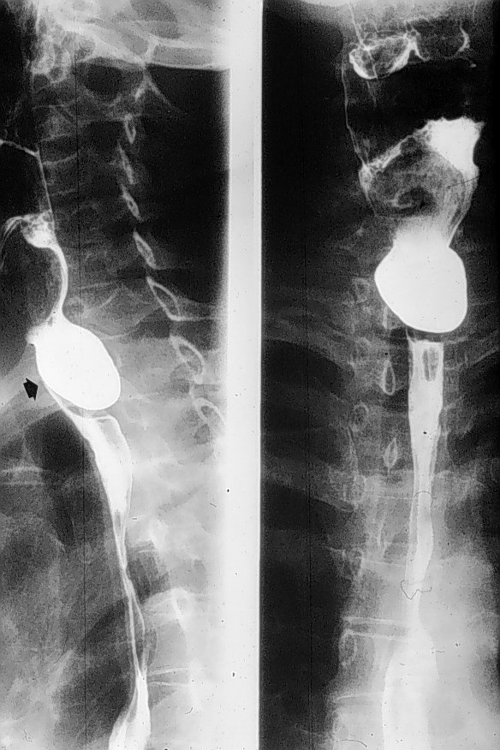
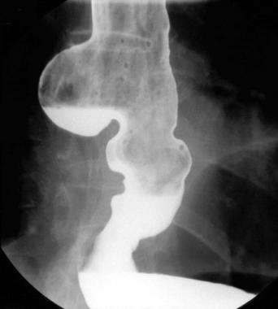
Rx tubo digerente

Slide 10
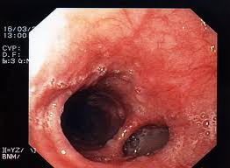

Slide 11
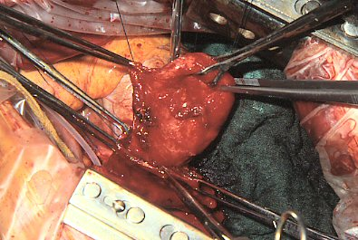

Slide 12
Diverticoli epifrenici Alterazioni dello LES
Ipertono
Mancata o incompleta apertura
Chiusura precoce
Ritardata apertura
Associati all’acalasia

Slide 13
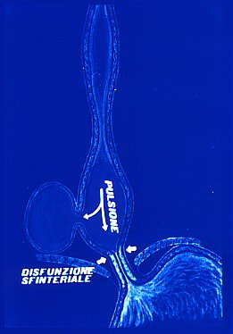
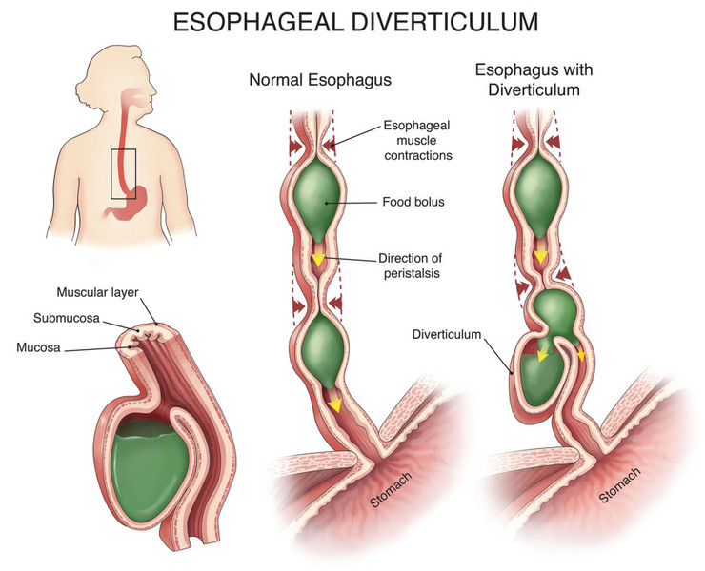

Slide 14
Sintomatologia
Iniziale:
Disfagia, Dolore epigastrico
Successiva:
Scialorrea
Rigurgito (sintomo del cuscino bagnato)
Tosse
Broncopolmonite ab ingestis

Slide 15
Diagnosi
Rx tubo digerente
EGDS

Slide 16
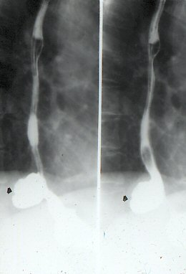

Slide 17
Diverticoli da trazione
Usualmente medio-toracici all’altezza del bronco sinistro
La trazione sulla parete esofagea è dovuta a:
Aderenze cicatriziali da infiammazione dei linfonodi mediastinici
Linfoadeniti tubercolari

Slide 18
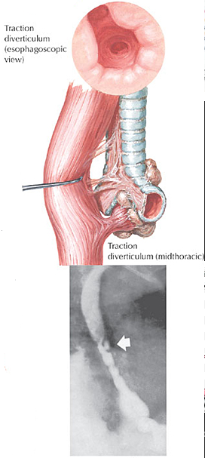
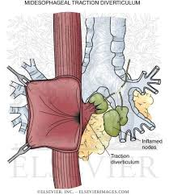
Diverticoli da trazione

Slide 19
Sintomatologia
Spesso asintomatici
Danno sintomatologia quando sono grandi:
Dolore toracico
Scialorrea
Rigurgito
Tosse
Polmoniti ab ingestis

Slide 20
Diagnosi
Rx tubo digerente
EGDS

Slide 21
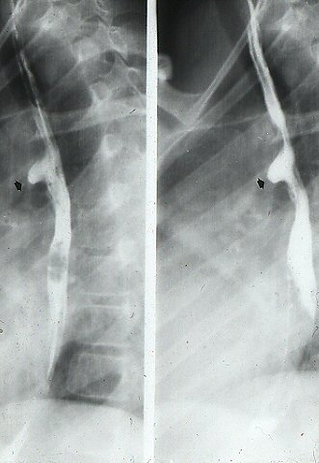

Slide 22
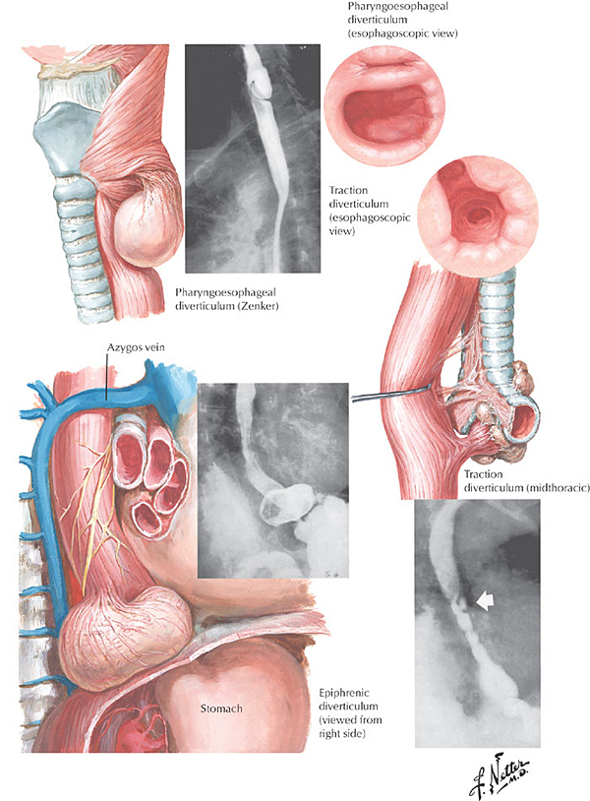
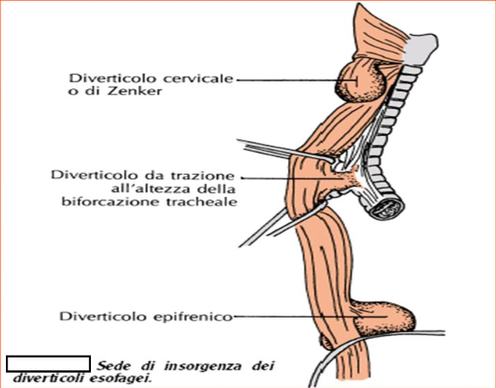
DIVERTICOLI ESOFAGEI

